Slide 1

BM 프로젝트
-팀: 정강이
당뇨
자가관리 를 위한
AI-챗봇 서비스
-AI DOC

Slide 2

목차
01
제안 배경
02
과제 정의
03
사업화 전략
04
추진 계획
05
결언

Slide 3
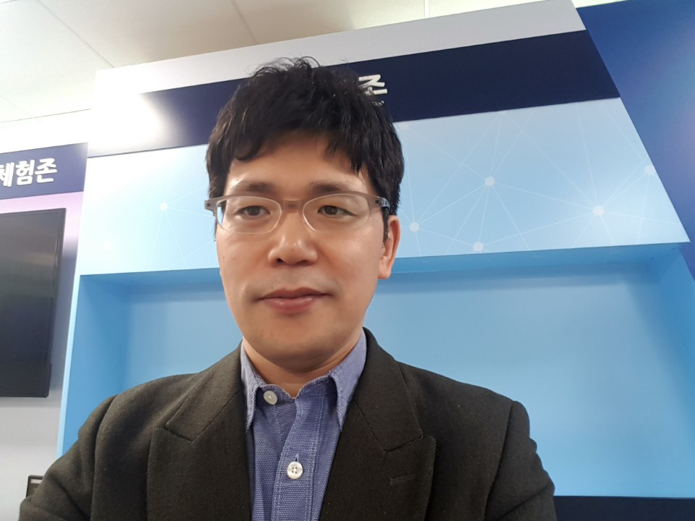
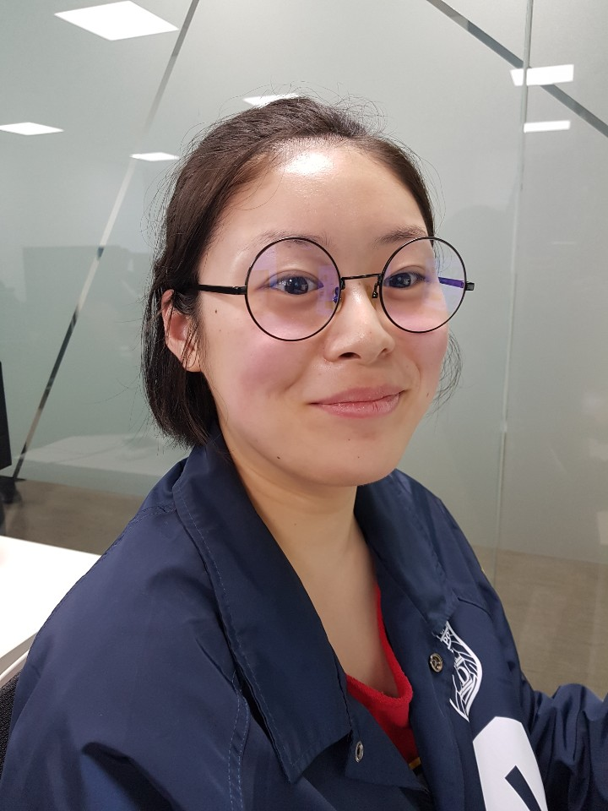

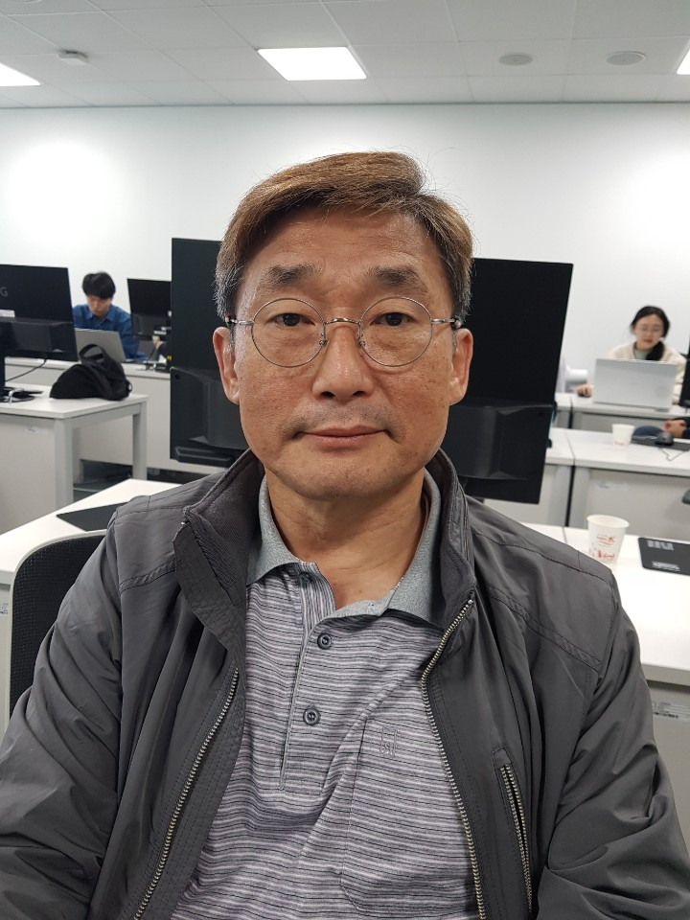
https://youtu.be/ueY3cgYbHbs
팀 소개 - 정강이
정인환
강다혜
이명아
이찬우
팀장
팀원
팀원
팀원
솔루션/ 시스템 기획,
전체 프로젝트 관리
현장 리서치 ,
경쟁 사례 분석,
발표 자료 제작
데이터 분석,
예측/분류 모델링
사업 전략 및
추진 계획 수립,
발표

Slide 4
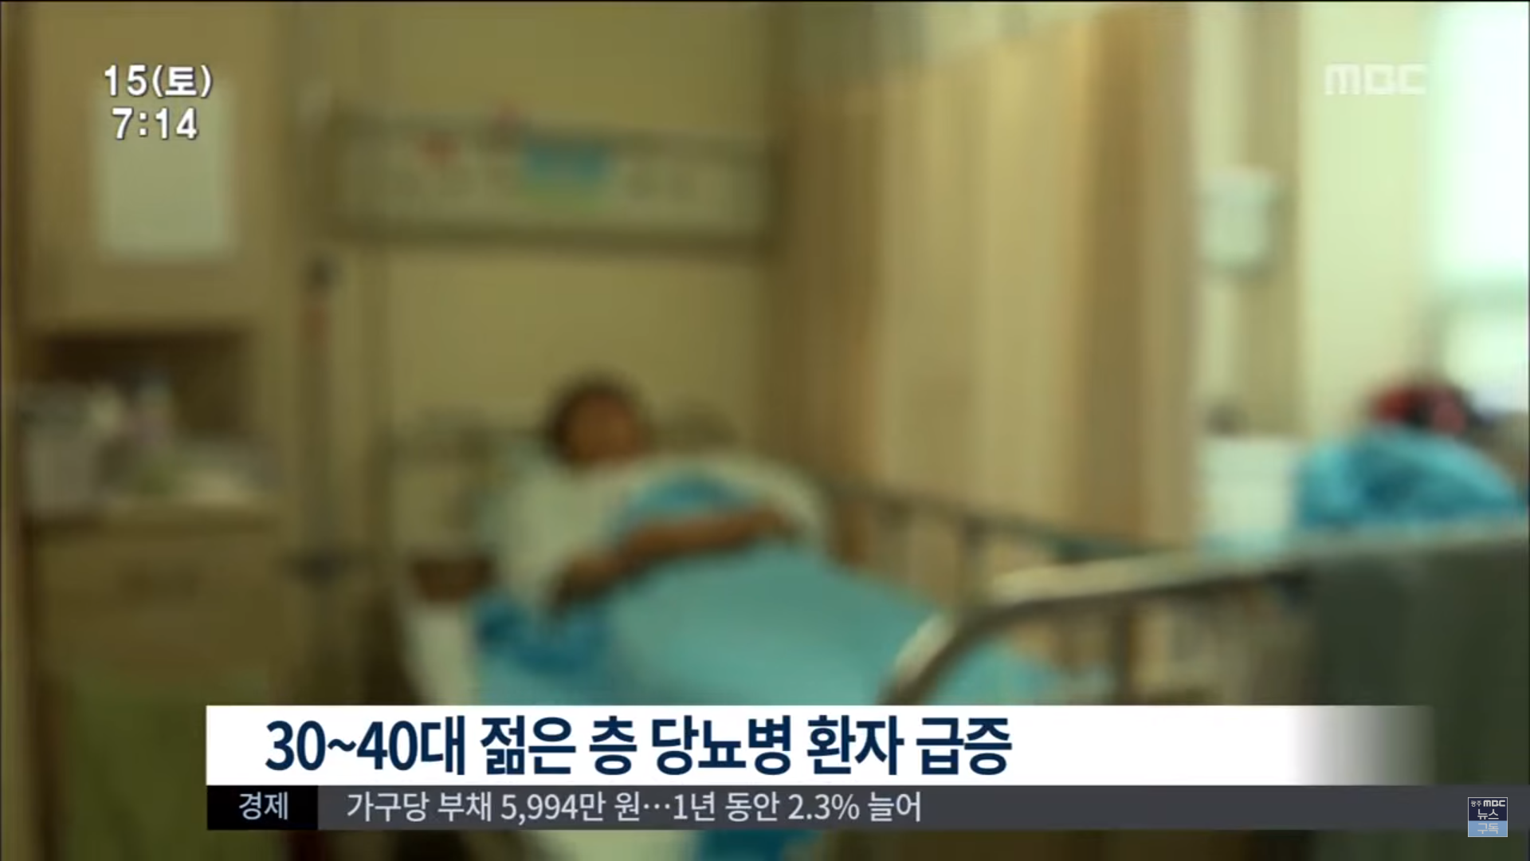
https://youtu.be/ueY3cgYbHbs
제안 배경 – 당뇨 환자 급증
https://youtu.be/ueY3cgYbHbs

Slide 5
제안 배경 – 당뇨 환자 급증
당뇨병 환자 및 위험군 1372만명
출처: 대한당뇨협회 발간 2018 팩트시트

Slide 6
제안 배경–인지율 제고 및 적극적인 관리 필요
당뇨 유병률
환자의 당뇨 인식률
30세 이상에서 당뇨병 인지율은 62.6%
10명 중 4명은 당뇨에 걸려도 인지
출처: 대한당뇨협회 발간 2018 팩트시트

Slide 7
제안 배경 - AI 챗봇의 이점
당뇨 관리는 약물 준수, 혈당 모니터링, 생활 습관(식단, 운동)이 중요
기존(미국의 사례)
AI 챗봇의 이점
혈당 자가 관리/ 지원
고비용/개인화
AI를 활용 고객에 따라 대응적 개인화 지원 가능
모바일 건강 관리 앱
저비용/일반화
표준화 개인화된 지원/코칭을 저비용으로 제공
표준화 되고 개인화된 당뇨 관리 교육 및 지원 시급
출처: 당뇨환자의 자가관리를 위한 챗봇 서비스, 김민영, 2018.6

Slide 8

제안 배경 - 유사 사례 & 차별화
 | Lark | WellDoc | MySugr | 핑거앤 | AI Doc
국가 | 미국 | 미국 | 미국 | 한국 | 한국
혈당치 입력 | 챗봇 | 챗봇 | 챗봇 | 챗봇 | 이미지 인식 →환자의 거짓 보고 방지
FDA 인증 | X | O | O | X | X
병원 연결 | X | X | X | 간호사 모니터링 UI 제공 | O
식단 관리 | X | 식단 추천 | 칼로리 관리 | X | 개인화된 식단 관리
혈당치 예측 | X | X | O | X | O
출처: 당뇨환자의 자가관리를 위한 챗봇 서비스, 김민영, 2018.6

Slide 9

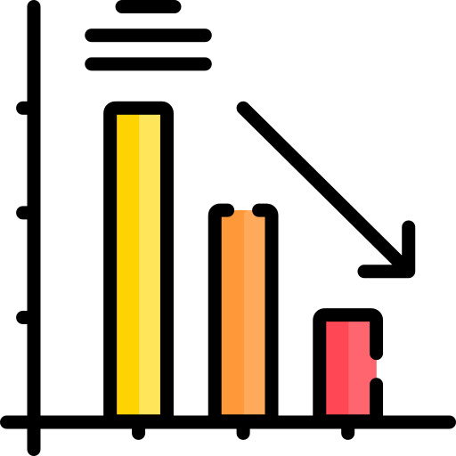


과제 정의 – AI Doc’s Business Process
환자 데이터 입력
당뇨 위험 수준에 따라 분류
환자 예측 지표 제시
데이터 수집
군집 분석
위험성
판단
자가관리
도움
혈당치
예측
5개의 군집으로 분류
식단/운동 관리 등 개인화된 플랜제공
데이터는 최종적으로
병원과 연계하여 활용
(당뇨 전문 병원 등)

Slide 10
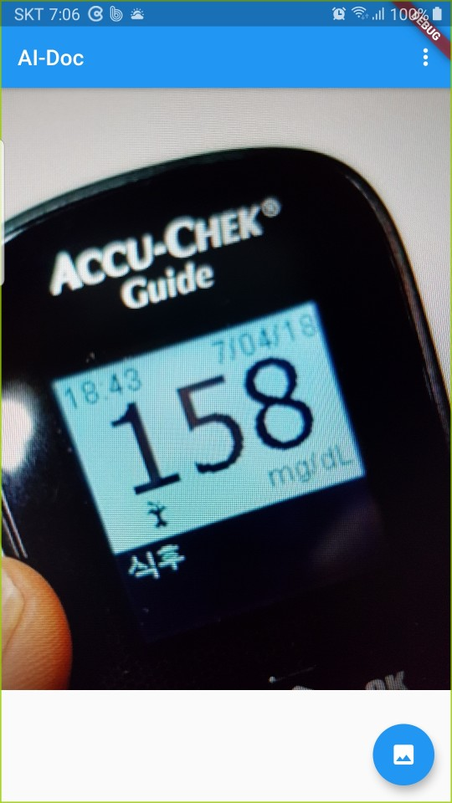
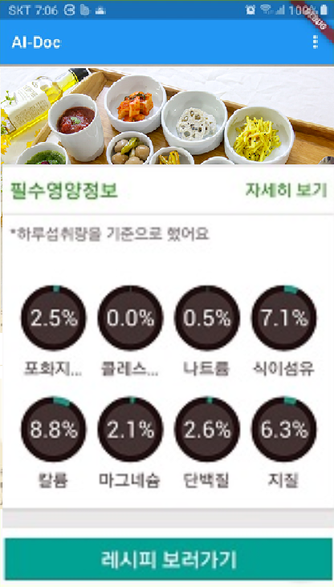
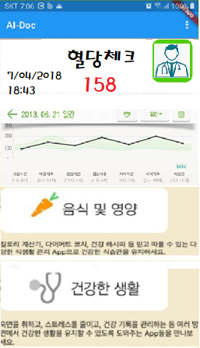
과제 정의 – AI Doc’s Main Function
혈당 관리 챗봇
02
주기 별로 혈당을 체크하는 등
환자의 자가관리를 돕고
환자 데이터에 입각한
개인화된 서비스를 제공
혈당기 수치 인식
맞춤형 추천
01
CNN을 활용한 이미지 분석으로
혈당기의 수치를 프로그램에
바로 입력함으로써
환자의 거짓보고를 사전에 방지
03
당뇨 환자에게 가장 중요한 요소인
식단과 운동을 환자 개인의
체질과 건강 상태에 맞게 추천

Slide 11

과제 정의 - 국내 사용자 프로파일링
DATA
공공데이터 활용: 건강검진관리 공단의 혈압혈당 데이터(총 100만 명)
성별, 연령대, 혈압, 공복 혈당, 비만도(BMI 지수), 병력 정보 포함
AI
인공지능 머신러닝 알고리즘 적용
회귀 분석(분류): train 데이터와 test데이터를 7:3의 비율로 사용
군집 분석

Slide 12
과제 정의 - 국내 사용자 프로파일링
01
전체를 대상으로 군집 분류 및 검정
01
Logistic
Regression
02
03
04
(All data)
K-means
clustering
카이제곱
검정/
이원배치
분석
Dendrogram
분류(예측) 정확도: 92%
K = 5
군집 별 특성 프로파일링
군집 간 검정
02
당뇨병 환자를 대상으로 군집 분류 및 검정
01
Logistic
Regression
02
03
04
(당뇨 환자 대상)
K-means
clustering
카이제곱
검정/
이원배치
분석
Dendrogram
분류(예측) 정확도: 92%
K = 4
군집 별 특성 프로파일링
군집 간 검정

Slide 13
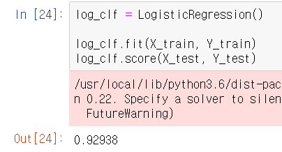
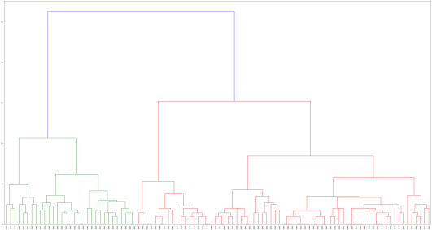
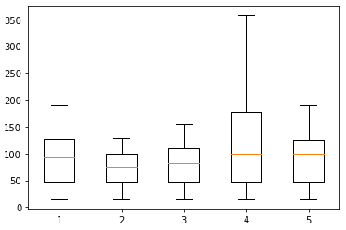
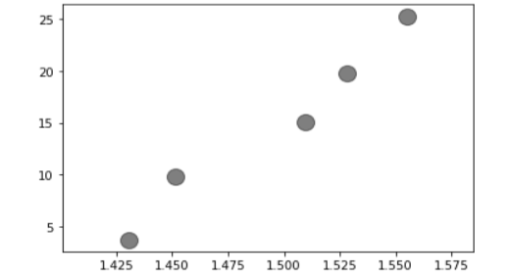
과제 정의 - 국내 사용자 프로파일링
01
02
03
공복 혈당, 혈압, 체질량 지수 측정을 통한
당뇨 질환 예측
정확도: 92.3%
1백만 데이터를 사용하여
사용자 그룹을
5개 군집으로 구분
여러 그룹 간의
평균의 차이가 통계적으로 유의미한 지를 판단
로지스틱
회귀 분석
덴드로그램
K-means 군집분석
이원 배치
분산 분석

Slide 14
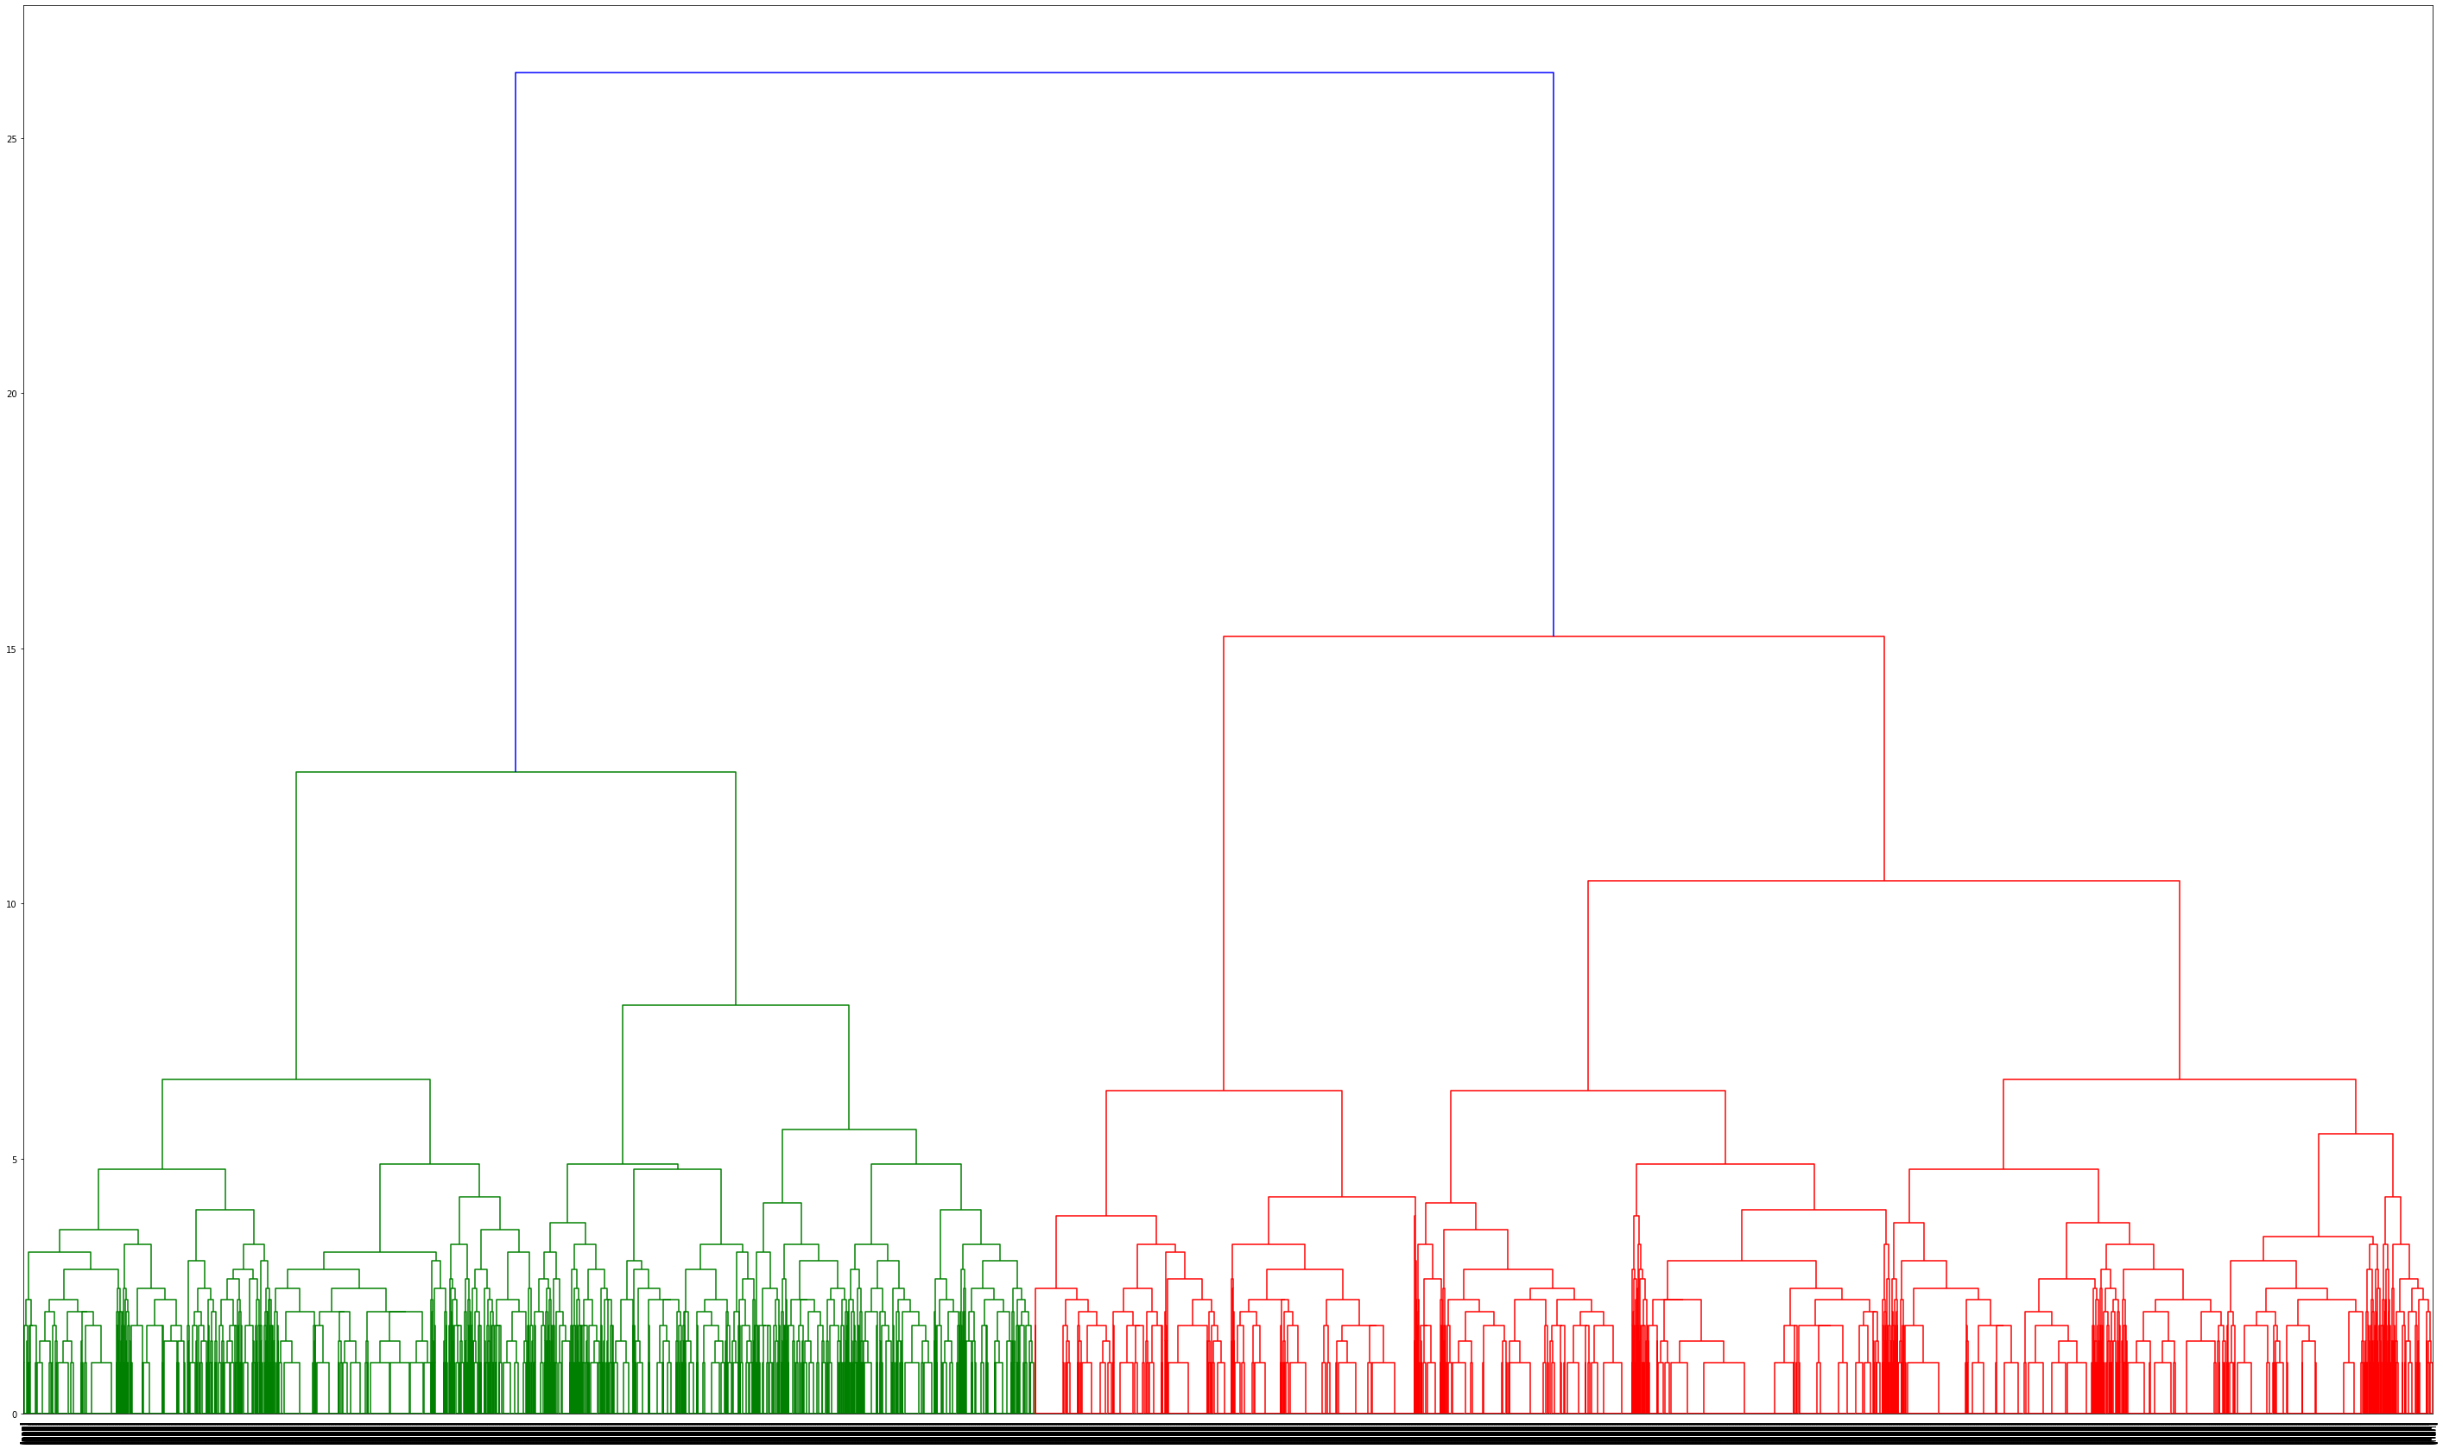
과제 정의 - 국내 사용자 프로파일링
전체 데이터 덴드로그램
K = 5
출처: 건강검진관리공단

Slide 15
과제 정의 - 국내 사용자 프로파일링
 | 군집1: 정상 군 | 군집2: 건강 군 | 군집3: 고혈압 위험 군 | 군집4: 당뇨 위험 군 | 군집5: 당뇨 환자 군
데이터 개수 | 408,229 | 312,345 | 159,365 | 104,245 | 15,746
성비 | 남: 228,276/여: 180,286 | 남: 115,476/ 여: 196,869 | 남: 93,064/ 여: 66,301 | 남: 63450/ 여: 40795 | 남: 10,193/ 여: 5,553
당뇨일 확률 | 0% | 0% | 67.52% | 51.92% | 100%
연령대(mean) | 14 | 11 | 17 | 18 | 17
수축기 혈압(mean) | 124.08 | 106.63 | 142.76 | 125.92 | 128.60
이완기 혈압(mean) | 77.47 | 66.64 | 88.09 | 77.28 | 79.13
공복 혈당(mean) | 92.52 | 90.02 | 99.05 | 131.04 | 223.88
BMI(mean) | 24.02 | 22.37 | 25.13 | 25.01 | 25.13
Health (0: 정상 1: 당뇨 2: 고혈압 3. 당뇨+고혈압 4. 당뇨+고혈압+비만) | 0 : 64.02% 1: 0% 2: 35.98% 3: 0% 4: 0% | 0: 98.68% 1: 0% 2: 1.31% 3: 0% 4: 0% | 0: 89.95% 1: 0.67% 2: 9.37% 3: 0% 4: 0% | 0: 33.77% 1: 38.76% 2: 14.67% 3: 10.02% 4: 3.12% | 0: 0% 1: 77.85% 2: 0% 3: 16.84% 4: 5.30%
특징 | 정상인 63%와 고혈압 환자 36%로 구성된 집단. | 유일하게 여성의 수가 더 많은 집단. | 수축 혈압과 BMI가 가장 높으면서 당뇨환자는 별로 없는 특이 집단. | 다른 집단과 달리 HEALTH지표 1,3,4의 비중이 눈에 띔. 평균나이가 가장 높고 공복 혈당 수치도 군집 4 다음으로 높음. | 다른 집단과 달리 HEALTH지표 1,3,4의 비중이 눈에띔. 공복 혈당 수치가 가장 높은 집단이다.
출처: 건강검진관리공단

Slide 16
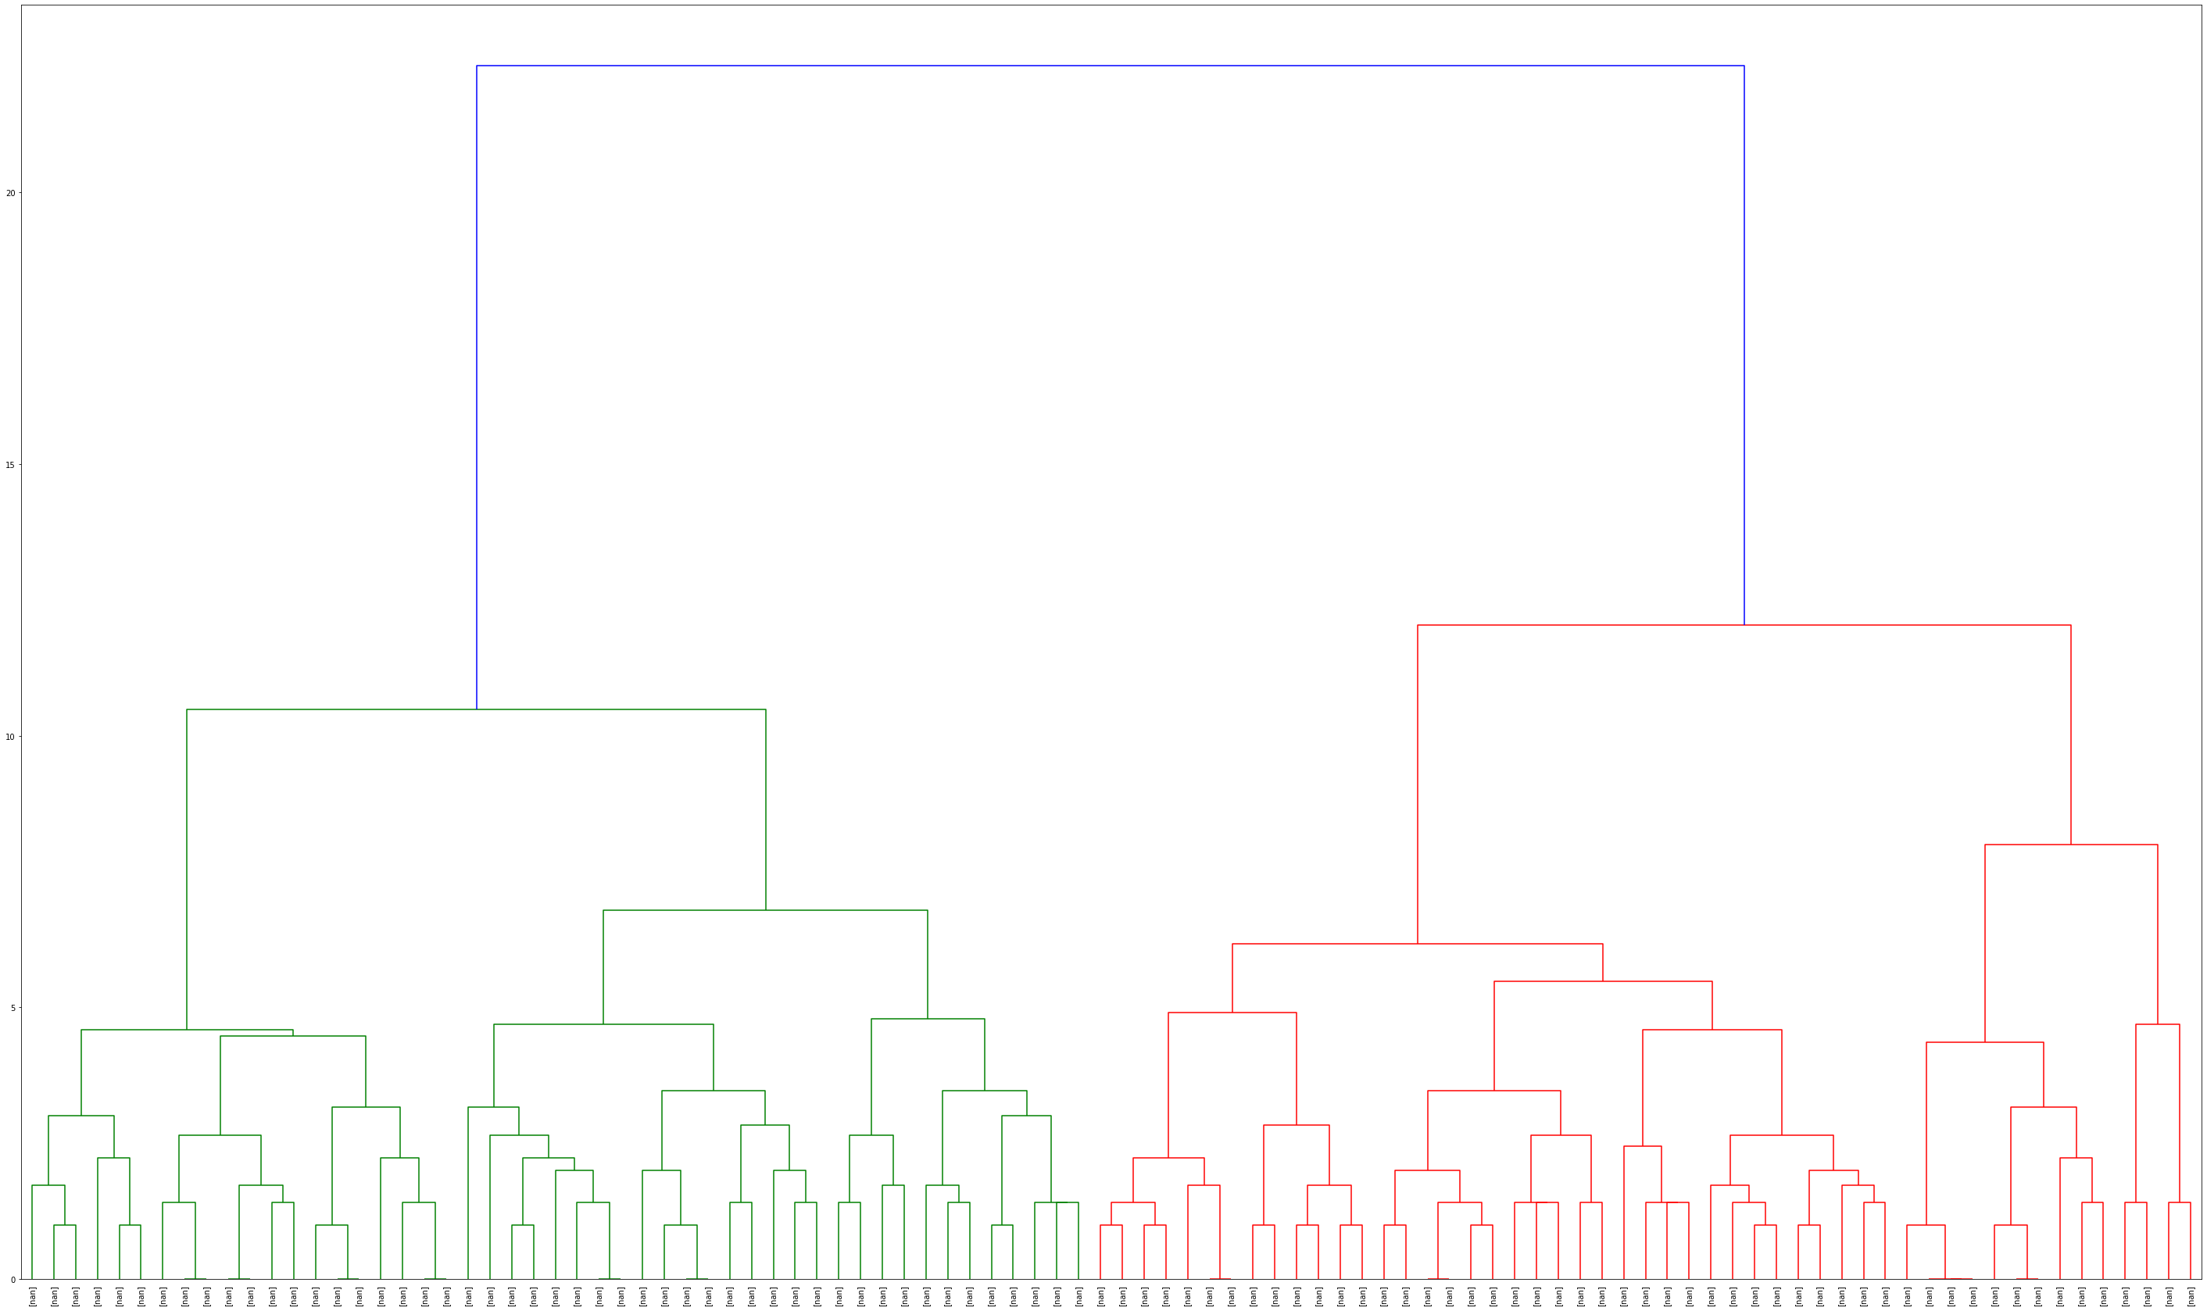
과제 정의 - 국내 사용자 프로파일링
당뇨병 환자 데이터 덴드로그램
K = 4
출처: 건강검진관리공단

Slide 17
과제 정의 - 국내 사용자 프로파일링
 | 군집1: 혈당 중점 관리 군 | 군집2: 체중 중점 관리 군 | 군집3: 식단 중점 관리 군 | 군집4: 종합 관리 군
데이터 개수 | 5,217 | 25,826 | 14,217 | 25,694
성비 | 남: 3,482/여: 1,735 | 남: 16,561/ 여: 9,265 | 남: 9,034/ 여: 5,183 | 남: 15,154/ 여: 10,540
당뇨일 확률 | 100% | 100% | 100% | 100%
연령대(mean) | 16 | 19 | 18 | 18
수축기 혈압(mean) | 127.60 | 140.07 | 128.66 | 117.04
이완기 혈압(mean) | 79.02 | 84.95 | 78.88 | 72.20
공복 혈당(mean) | 273.03 | 140.75 | 192.40 | 140.35
BMI(mean) | 24.87 | 25.7 | 25.26 | 24.64
Health (0: 정상 1: 당뇨 2: 고혈압 3. 당뇨+고혈압 4. 당뇨+고혈압+비만) | 0: 0% 1: 79.22% 2: 0% 3: 16.08% 4: 4.70% | 0: 0% 1: 82.98% 2: 0% 3: 12.44% 4: 4.58% | 0: 0% 1: 75.45% 2: 0% 3: 18.62% 4: 5.93% | 0: 0% 1: 67.93% 2: 0% 3: 24.96% 4: 7.11%
특징 | 연령대가 가장 어린데도 공복혈당 수치 가장 높은 집단. | 혈압과 BMI가 가장 높은 집단. | BMI와 공복 혈당 수치가 두번째로 높은 집단. | 당뇨 + 고혈압 + 비만을 모두 만족하는 환자의 비율이 높은 집단.
출처: 건강검진관리공단

Slide 18




과제 정의 - Architecture
Android/ IOS
ChatBot
Recommendation Engine
Firebase
/DB
Firestore
/Storage

Slide 19
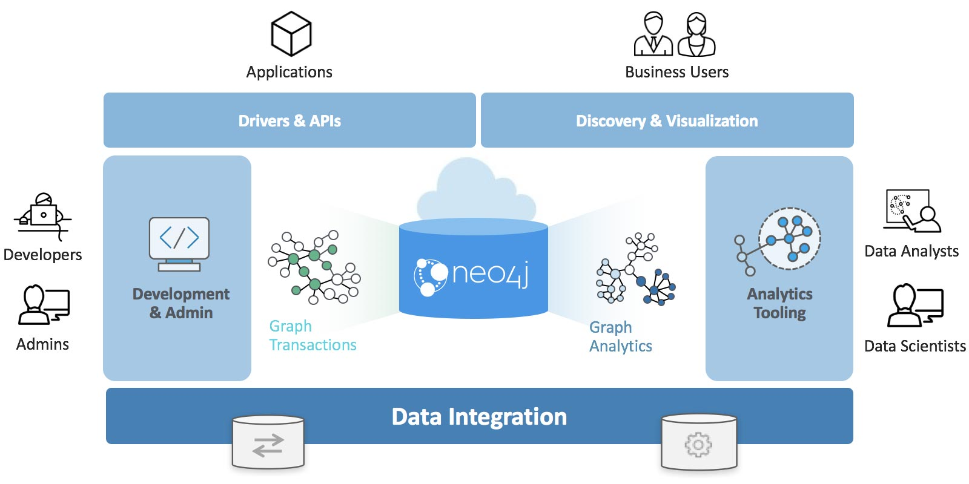
과제 정의 - Architecture
맞춤형 추천 엔진 Neo4j
출처: https://neo4j.com/blog/real-time-recommendation-engine-data-science/

Slide 20
사업화 전략
01
04
잠재 고객
한국: 당뇨 환자 1372만명(위험군 포함)
미국: 당뇨 환자 3436만명
공공데이터 활용:
세계적 경쟁력 발휘 가능
(Aisa → World)
플랫폼화:
병원, 의료기 제조, 제약 회사 등 관련 업체에 플랫폼 제공
02
05
Mobile 기반:
사용자 접근 용이
수익모델:
병원과 플랫폼 계약,
제품 광고 및 구매 대행
03
06
AI 기술 활용:
혈당 예측, 환자 군집 분석,
모니터링을 위한 시각화 등
단계화 개발:
점진적 서비스 고도화
출처: 대한 당뇨 협회 발간 2018 팩트시트
America’s health rankings

Slide 21
추진 계획 – 점증적 개발
Advertise
Event Education
혈당 측정
식단 입력
운동 추천
감성 강화
모델 강화
Welcome/
Small talk
Push
FAQ
Accept
요약 결과
생체 인식
App/Web
병원 등 연계
모델 강화
모델 강화
Action
Fallback
Guide
Gateway

Slide 22
결언
ㄱ
기대 효과
무료로 모든 당뇨병 환자들의 동반자(조기 확산), AI 챗봇에 의한 친밀한 코칭 및 관리
병원 진료시 개인기록 연동으로 진료의 정확성 제고
관련 상품, 서비스 추천 및 광고 , 구매대행으로 수익 달성
당뇨병 위험군의 사전 경고 및 교육으로 국민건강 증진
투자 계획
초기 1년 : 정부 벤쳐 지원 자금(평균 상주 2명/비상주 1명, 2억)
향후 2년 : Global 투자 유치 예정

Slide 23
QnA
감사합니다

